Slide 1
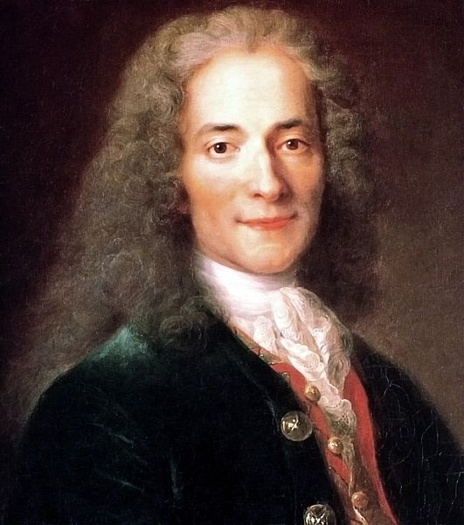
Вольтер Франсуа Марі Аруе

Slide 2
Біографія
Батько Вольтера був багатим буржуа, нотаріусом. Вольтер здобув освіту в єзуїтському колежі Людовіка XIV, а потім, у школі правознавства. За сатиру на регента Франції герцога Орлеанського був ув'язнений у Бастилії, де провів майже рік. Там він створив трагедію «Едіп» («Edipe», 1718), яка мала гучній успіх. Вольтер (саме цим іменем він підписав п'єсу) вже тоді пророчили славу Корнеля. Волелюбні настрої поета відображені в поемі «Ліга, або Генріх Великий» («La ligue ou Henri le Grand», 1723), надрукованій за кордоном. За виклик на дуель аристократа де Рогана Вольтера ув'язнили в Бастилію, а потім вигнали з Франції. Три роки він провів в Англії, де вивчав праці Дж. Локка та І. Ньютона, творчість В. Шекспіра. Після повернення у Париж опублікував «Лисро англійську націю» («Letters concerning the english nation», 1731), засуджені паризьким парламентом до спалення, оскільки в книзі прославлявся англійський державний устрій і засуджувалася система французького абсолютизму.

Slide 3
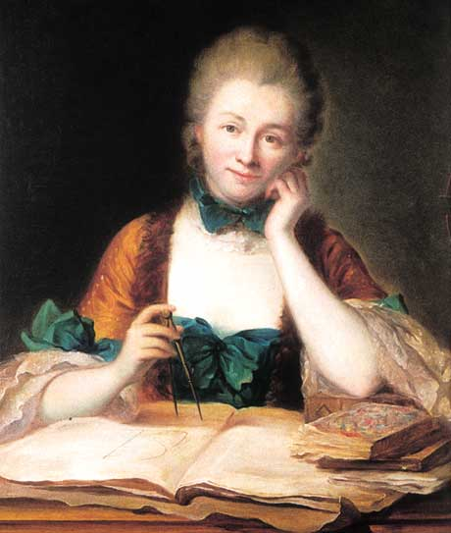
Близько п'ятнадцяти років Вольтер прожив у Сіреї своєї приятельки маркізи де Шатле. Тут він створив праці з історії, трактати з математики та філософії, трагедії, комедії, поеми, повісті.

Slide 4
Прусський король Фрідріх II писав: «Ні, звичайно, це не одна людина здійснює ту подиву гідну роботу, яку приписують пану Вольтеру. В Сіреї проживає ціла академія, складена з найобраніших людей. Там живуть філософи, котрі перекладають Ньютона, епічні поети, Корнелі, Катулли, Фукідіди, і праці цієї Академії публікуються у світ під ім'ям Вольтера, так само як перемоги цілої армії приписуються одному полководцю».

Slide 5

У Сіреї Вольтер написав цикл філософських повістей, знамениті трагедії «Заїра»(«Zaire», 1732) і «Фанатизм, або Пророк Магомет» («Le fanatisme ou le Prophete Mahomet», 1742), сатиричну поему «Орлеанська діва» («La pucelle d'Orleans», 1730-1735) та ін.

Slide 6

Після смерті в 1749 р. Емілії дю Шатле Вольтер прийняв запрошення Фрідріха II, мріючи втілити ідеал просвітників — створити модель освіченого абсолютизму. Проживаючи в Потсдамі, він написав ряд статей для «Енциклопедії» Д. Діцро і Ж. Д'Аламбера. Перебування у Пруссії закінчилося скандалом, і Вольтер залишив двір Фрідріха.

Slide 7
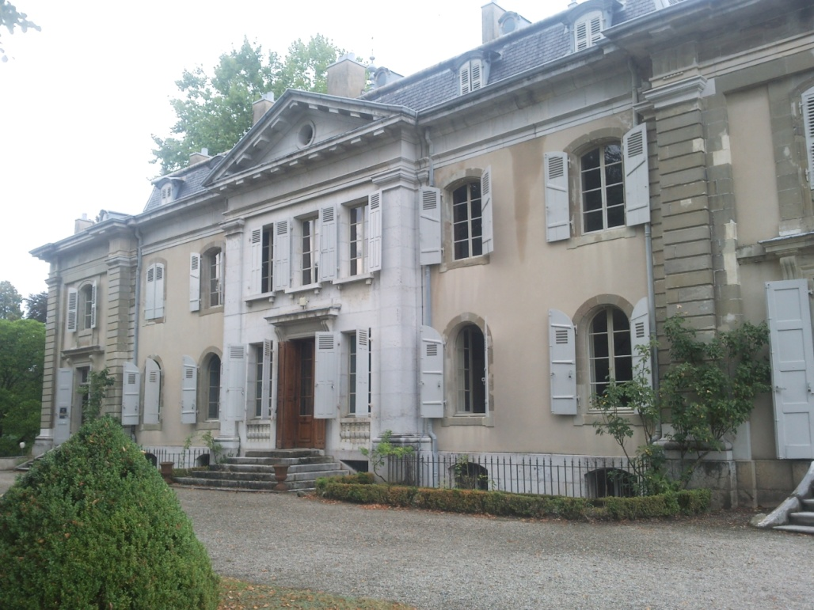
У 1755 р. він купив маєток Ферней на кордоні Франції та Швейцарії. Дім Вольтера став місцем паломництва інтелектуальної еліти Європи. У Фернеї він продовжив цикл філософських повістей, написав «Історію Росії за царювання Петра Великого» («L'Histoire de la Russie sous Pierre le Grand», 1759—1763), декілька філософських лоєм і трагедій, створив «Філософський словник» «Dictionnaire philosophique», 1764) і т. д.

Slide 8
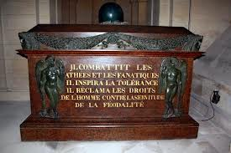
Звідси він звертався до суспільної думки Європи, захищаючи безневинно засуджених Ж. Каласа і юного де Ла Бара. У Європі його шанобливо величали «королем Вольтером». У 1778 р. письменник приїхав у Париж, де його зустріли з тріумфом. Проте через три місяці Вольтер помер, з тіло його за наказом уряду було перевезено з Шампань і поховано в абатстві Сельєр. У1791 р. прах Вольтера перенесено в Пантеон, а на його могилі викарбовано: «Він підготував нас до свободи».

